Slide 1
1.4. VEKTORI
Određenost vektora

Slide 2
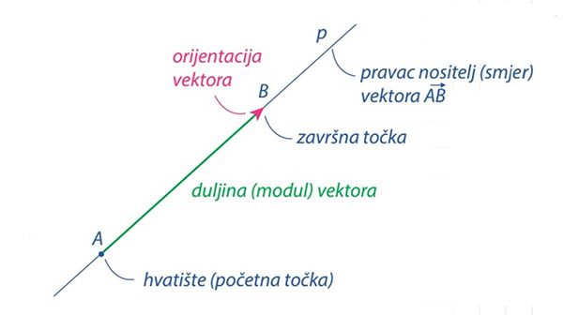
Osnovni elementi

Slide 3
Smjer vektora
Vektori imaju isti smjer (kolinearni vektori) ako leže na istom pravcu ili na međusobno usporednim pravcima.
R
P
N
M
B
D
A
F
Isti smjer imaju vektori:
RP, AB , NM, FD

Slide 4
Orijentacija vektora
Vektori koji imaju isti smjer mogu imati iste ili suprotne orijentacije.
R
N
P
M
D
B
A
F
Iste orijentacije imaju vektori RP i NM
Strelice su im okrenute na istu stranu.
FD i AB
Koji vektori imaju suprotne orijentacije?
RP i AB
RP i FD
Strelice su im okrenute na suprotne strane.
NM i AB
NM i FD

Slide 5
Duljina vektora
Duljina vektora je udaljenost između početne i završne točke vektora. Duljinu vektora označavamo sa | ||.
y
U koordinatnom sustavu zadane su točke A(4, 0) i B(-1, 0), te vektor . Kolika je duljina tog vektora?
5
= 5
-10
-5
B
0
1
A
x

Slide 6
Duljina vektora je udaljenost između početne i završne točke vektora. Duljinu vektora označavamo sa | | .
Vektori imaju isti smjer (kolinearni vektori) ako leže na istom pravcu ili na međusobno usporednim pravcima.
Vektori koji imaju isti smjer mogu imati iste ili suprotne orijentacije.
Svaki vektor određen je svojim: smjerom,
orijentacijom i
duljinom.

